Slide 1
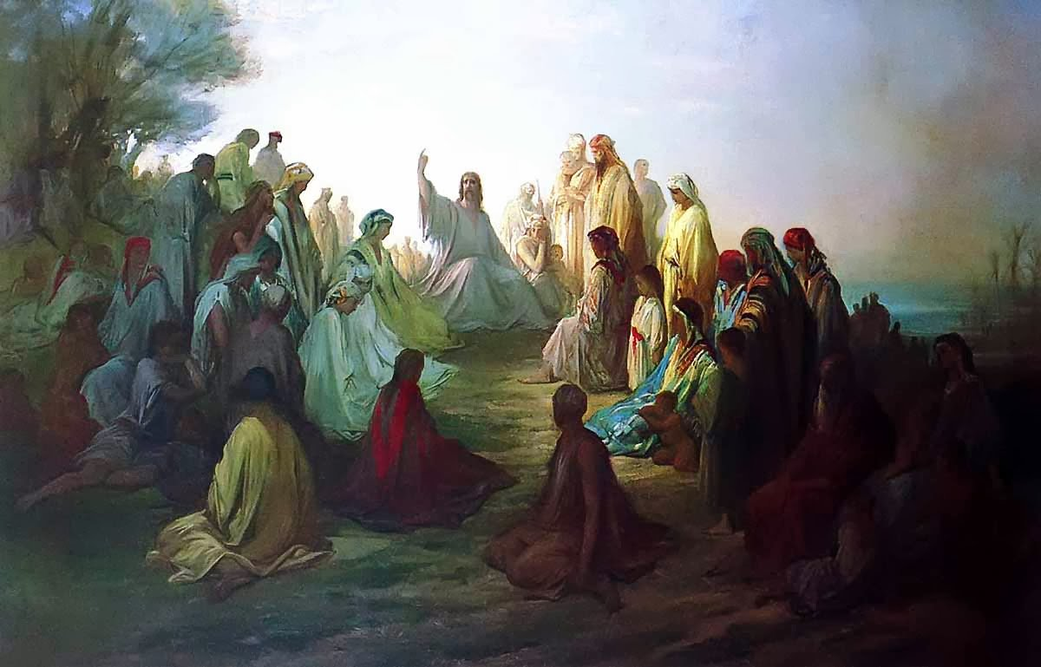
24ª Semana do Tempo Comum
Notes:
<número>

Slide 2
A BIBLIA E A PALAVRA DE DEUS SEMEADA NO MEIO DO POVO QUE CRESCEU CRESCEU, E NOS TRANSFORMOU ENSINANDO A VIVER UM MUNDO NOVO
Deus é bom e nos ensina a viver nos revela o caminho a seguir só no amor partilhando seu dons sua presença iremos sentir
Somos povo povo de Deus e formamos o reino de irmão e a palavra que é viva nos guia e alimenta a nossa união
Notes:
A BIBLIA A PALAVRA DE DEUS
D G Gm D E A
A biblia e a palavra de Deus semeada no meio do povo
D G Gm D A
REFRÃO
que cresceu cresceu, e nos transformou ensinando a viver
D
um mundo novo
F# Bm A D A
Deus é bom e nos ensina a viver nos revela o caminho a seguir
G Gm D E E7 A
só no amor partilhando seu dons sua presença iremos sentir
F# Bm A D A
Somos povo povo de Deus e formamos o reino de irmão
G Gm D E E7 A
e a palavra que é viva nos guia e alimenta a nossa união

Slide 3
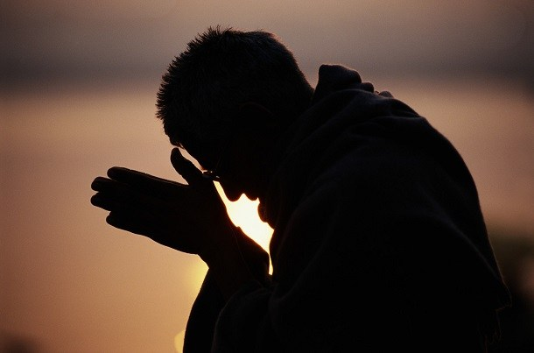
ATO PENITENCIAL
IIII
IIII
IIII

Slide 4
A TI MEU DEUS
A Ti meu Deus, elevo meu coração
Elevo as minhas mãos, meu olhar minha voz
A Ti meu Deus, eu quero oferecer meus passos e meu viver
Meus caminhos meu sofrer
REFRÃO
A tua ternura, Senhor, vem me abraçar
E a tua bondade infinita, me perdoar.
Vou ser o teu seguidor, e te dar o meu coração
Eu quero sentir o calor de tuas mãos
REFRÃO
Notes:
A TI MEU DEUS ATO PENITENCIAL
E B
A Ti meu Deus, elevo meu coração
B A E
Elevo as minhas mãos, meu olhar minha voz
E E A Am E
A Ti meu Deus, eu quero oferecer meus passos e meu viver
B E
Meus caminhos meu sofrer
REFRÃO
E A E
A tua ternura, Senhor, vem me abraçar
C#m E
E a tua bondade infinita, me perdoar.
A Am B C#m
Vou ser o teu seguidor, e te dar o meu coração
B E A E
Eu quero sentir o calor de tuas mãos
REFRÃO
E B
A Ti meu Deus, que és bom e que tens amor
B A E
Ao pobre e ao sofredor vou servir te esperar.
E E A
Em Ti meu Deus, humildes se alegrarão.
E B E
Cantando a nova canção de esperança e de paz.

Slide 5
Notes:
<número>

Slide 6
Glória, Ao Pai e Criador do Mundo
Glo...o...ria, Glo...o...ria
Ao Pai, Criador,
Ao Filho Redentor e ao Espírito, Gló...ria (2x)
Ao Pai, Criador do mundo,
Ao Filho, Redentor dos homens
E ao Espírito de Amor, demos sempre Gló...o...ria
Notes:
E A E A B E
Glo...o...ria, Glo...o...ria
A B
Ao Pai, Criador,
G#m C#m F#m B E
Ao Filho Redentor e ao Espírito, Gló...ria (2x)
E A E
Ao Pai, Criador do mundo,
A B E
Ao Filho, Redentor dos homens
A B G#m C#m F#m B E
E ao Espírito de Amor, demos sempre Gló...o...ria (bis)

Slide 7

OREMOS
(Oração da Coleta)
Liturgia da Palavra

Slide 8
PR:Ó Deus, que prometestes permanecer nos corações sinceros e retos, dai-nos, por vossa graça, viver de tal modo, que possais habitar em nós. Por nosso Senhor Jesus Cristo, vosso Filho, na unidade do Espírito Santo.
Todos: Amém!
Notes:
<número>

Slide 9
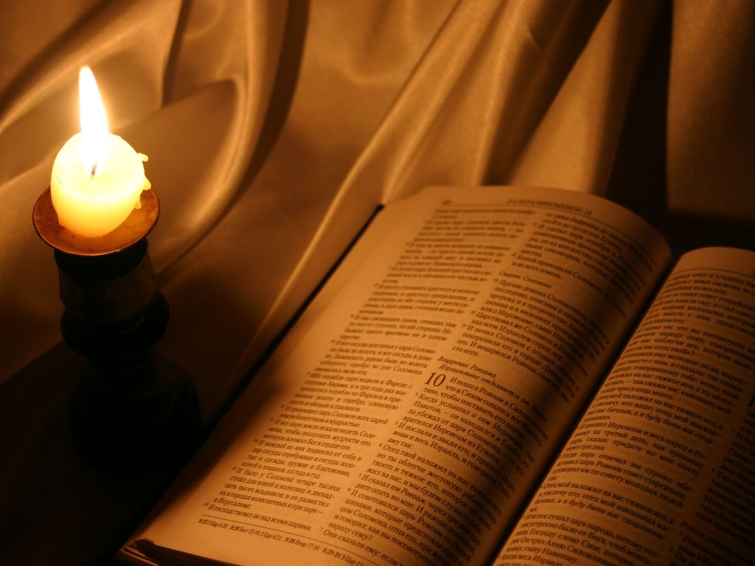
Primeira Leitura:
(1Cor 15,12-20)
Notes:
<número>

Slide 10
- Palavra do Senhor.
- Graças a Deus!

Slide 11

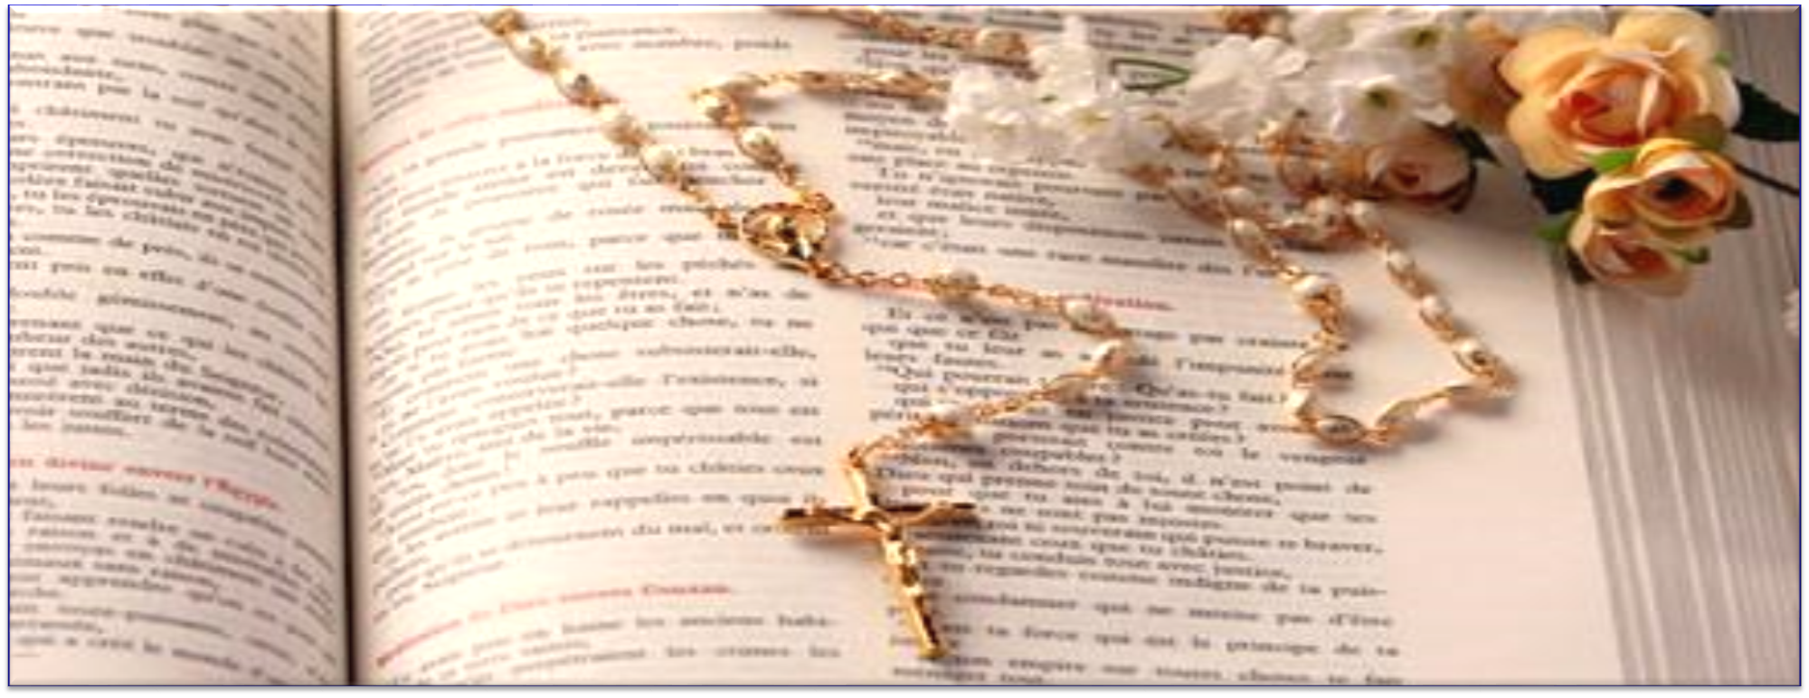
SALMO
- Ao despertar, me saciará vossa presença, ó Senhor.

Slide 12
Buscai primeiro
Buscai primeiro o reino de Deus e a sua justiça E tudo o mais vós será acrescentado , Aleluia , Aleluia Não só de pão o Homem viverá , mas de toda palavra Que procede da boca de Deus Aleluia , Aleluia Se vos perseguem por causa de mim , não esqueçais o porque
Não é o servo maior que o senhor Aleluia , Aleluia
Notes:
C G Am Em F C G
Buscai primeiro o reino de Deus e a sua justiça
C G Am Em F C G C
E tudo o mais vós será acrescentado , Aleluia , Aleluia
C G Am Em F C G
Não só de pão o Homem viverá , mas de toda palavra
C G Am Em F C G C
Que procede da boca de Deus Aleluia , Aleluia
C G Am Em F C G
Se vos perseguem por causa de mim , não esqueçais o porque
C G Am Em F C G C
Não é o servo maior que o senhor Aleluia , Aleluia

Slide 13
Evangelho (Lucas 8,1-3)
Notes:
<número>

Slide 14
- PALAVRA DA SALVAÇÃO.
- GLÓRIA A VÓS, SENHOR!

Slide 15
Oração da Assembléia
Todos:
Senhor, atendei nossa prece!
Notes:
<número>

Slide 16
Muito alegre eu te pedi o que era meu. Partir, um sonho tão normal. Dissipei meus bens, o coração também. No fim, meu mundo era irreal.
CONFIEI NO TEU AMOR E VOLTEI, SIM AQUI É MEU LUGAR. EU GASTEI TEUS BENS, Ó PAI, E TE DOU ESTE PRANTO EM MINHAS MÃOS.
Mil amigos conheci, disseram adeus caiu a solidão em mim. Um patrão cruel levou-me a refletir: Meu Pai não trata um servo assim.
REFRAO
Notes:
D D D D
Muito alegre eu te pedi o que era meu.
G Em A A
Partir, um sonho tão normal.
D D D D
Dissipei meus bens, o coração também.
G A D D
No fim, meu mundo era irreal.
REFRAO
G G D Bm
CONFIEI NO TEU AMOR E VOLTEI,
Em A D D
SIM AQUI É MEU LUGAR.
G G D Bm
EU GASTEI TEUS BENS, Ó PAI, E TE DOU
Em A D D
ESTE PRANTO EM MINHAS MÃOS.
D D D D
Mil amigos conheci, disseram adeus
G Em A A
caiu a solidão em mim.
D D D D
Um patrão cruel levou-me a refletir:
G A D D
Meu Pai não trata um servo assim.
REFRAO
D D D D
Nem deixaste-me falar da ingratidão
G Em A A
morreu, no abraço, o mal que eu fiz.
D D D D
Festa, o anel, sandálias nos pes
G A D D
voltei a vida, sou feliz.
REFRAO

Slide 17
PR:
Ó Deus, que este sacrifício nos purifique e renove e seja fonte de eterna recompensa para os que fazem a vossa vontade. Por Cristo , nosso Senhor.
Todos: Amém!
Notes:
<número>

Slide 18
PR:
O Senhor esteja convosco!
Todos:
Ele está no meio de nós!
PR:
Corações ao alto!
Todos:
O nosso coração está em Deus !
Notes:
<número>

Slide 19
PR:
Demos graças ao Senhor nosso Deus!
Todos:
É nosso dever e nossa salvação!
Notes:
<número>

Slide 20
Na verdade, é justo e necessário, é nosso dever e salvação dar-vos graças, sempre e em todo lugar, Senhor, Pai santo, Deus eterno e todo-poderoso. Nós reconhecemos ser digno da vossa imensa glória vir em socorro de todos os mortais com a vossa divindade. E servir-vos de nossa condição mortal para nos libertar da morte e abrir-nos o caminho da salvação, por Cristo,

Slide 21
Senhor nosso. Por ele, os anjos celebram vossa grandeza, os santos proclamam vossa glória. Concedei-nos também a nós associar-nos ao seus louvores, cantando a uma só voz:

Slide 22
SANTOS
Santo, santo, santo, dizem todos os anjos
Santo, santo, santo, é o Senhor Jesus
Santo, santo, santo, é quem os redime
Porque meu Deus é Santo e a terra cheia de sua glória está Porque meu Deus é Santo e a terra cheia de sua glória está
Céus e terras passarão, mas Sua Palavra não passará
Céus e terras passarão, mas Sua Palavra não passará
Não, não, não passará
Não, não, não, não, não, não passará
Notes:
E B7 SANTO
Santo, santo, santo, dizem todos os anjos
E
Santo, santo, santo, é o Senhor Jesus
A
Santo, santo, santo, é quem os redime
E B7 E
Porque meu Deus é Santo e a terra cheia de sua glória está
A E B7 E
Porque meu Deus é Santo e a terra cheia de sua glória está
B7 E REFRAO
Céus e terras passarão, mas Sua Palavra não passará
B7 E
Céus e terras passarão, mas Sua Palavra não passará
A E B7 E
Não, não, não passará
A E B7 E
Não, não, não, não, não, não passará
E B7
Hosana a Jesus Cristo, filho de Maria
E
Bendito o que vem em nome do Senhor
A
Santo, santo, santo, é quem os redime
B7
Santo, santo, santo, dizem todos os anjos
E
Santo, santo, santo, é o Senhor Jesus
A
Santo, santo, santo, é quem os redime
E B7 E
Porque meu Deus é Santo e a terra cheia de sua glória está
A E B7 E
Porque meu Deus é Santo e a terra cheia de sua glória está
B7 E REFRAO
Céus e terras passarão, mas Sua Palavra não passará
B7 E
Céus e terras passarão, mas Sua Palavra não passará
A E B7 E
Não, não, não passará
A E B7 E
Não, não, não, não, não, não passará
E B7
Hosana a Jesus Cristo, filho de Maria
E
Bendito o que vem em nome do Senhor
A
Santo, santo, santo, é quem os redime

Slide 23
Na verdade, ó Pai, vós sois Santo e fonte de toda santidade. Santificai, pois, estas oferendas, derramando sobre elas o vosso Espírito, a fim de que se tornem para nós o Corpo e o Sangue de Jesus Cristo, vosso Filho e Senhor nosso.
Todos:
Santificai nossa oferenda ó Senhor!
Notes:
<número>

Slide 24
PR: Estando para se entregue e abraçando livremente a paixão, ele tomou o pão, deu graças e o partiu e deu graças e o partiu e deu a seus discípulos, dizendo:
TOMAI, TODOS, E COMEI: ISTO É O MEU CORPO, QUE SERÁ ENTREGUE POR VÓS.
Notes:
<número>

Slide 25
PR: Do mesmo modo, no fim da ceia, tomou o cálice em suas mãos, deu graças novamente e o entregou a seus discípulos, dizendo: TOMAI, TODOS, E BEBEI: ESTE É O CÁLICE DO MEU SANGUE DA NOVA E ETERNA ALIANÇA, QUE SERA DERRAMADO POR VÓS E POR TODOS PARA A REMISSÃO DOS PECADOS. FAZEI ISTO EM MEMÓRIA DE MIM.
Notes:
<número>

Slide 26
Eis o mistério da fé!
Todos: Salvador do mundo, salvai-nos, vós que nos libertastes pela cruz e ressurreição!

Slide 27
Celebrando, pois, a memória da morte e ressurreição do vosso Filho, nós vos oferecemos, ó Pai, o pão da vida e o cálice da salvação; e vos agradecemos porque nos tornastes dignos de estar aqui na vossa presença e vos servir.
Todos:
Recebei, ó Senhor, a nossa oferta!
Notes:
<número>

Slide 28
E nós vos suplicamos que, participando do Corpo e Sangue de Cristo, sejamos reunidos pelo Espírito Santo num só corpo.
Todos:
Fazei de nós um só corpo e um só espírito!
Notes:
<número>

Slide 29
Lembrai-vos, ó Pai, da vossa Igreja que se faz presente pelo mundo inteiro: que ela cresça na caridade, com o papa Francisco, com o nosso bispo e todos os ministros do vosso povo.
Todos:
Lembrai-vos, ó Pai, da vossa Igreja!
Notes:
<número>

Slide 30
Lembrai-vos também dos nossos irmãos e irmãs que morreram na esperança da ressurreição e de todos os que partiram desta vida: acolhei-os junto a vós na luz da vossa face.
Todos:
Lembrai-vos, ó Pai, dos vossos filhos!
Notes:
<número>

Slide 31
Enfim, nós vos pedimos, tende piedade de todos nós e dai-nos participar da vida eterna, com a virgem Maria, mãe de Deus, com os santos apóstolos e todos os que neste mundo vos serviram, a fim de vos louvarmos e glorificarmos por Jesus Cristo, vosso Filho.
Todos:
Concedei-nos o convívio dos eleitos!
Notes:
<número>

Slide 32
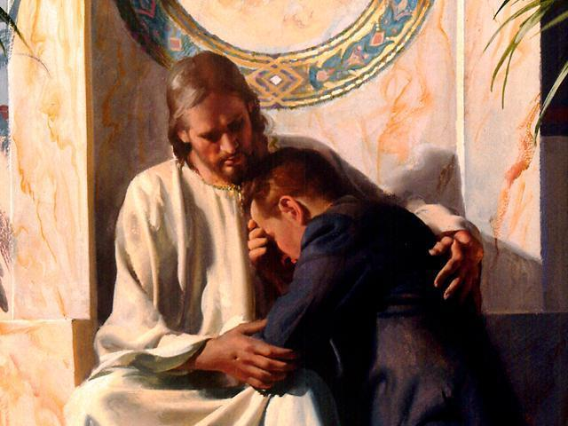
O amor de Cristo nos uniu!
Notes:
<número>

Slide 33
Quero te dar a paz do meu senhor com muito amor na flor vejo manifestar o poder da criação nos teus lábios vejo esta um sorriso de um irmão toda vez que te abraço e aperto a sua mão sinto forte o poder do amor dentro do seu coração
Notes:
G Em C D
Quero te dar a paz do meu senhor com muito amor
G Em
na flor vejo manifestar o poder da criação
C D
nos teus lábios vejo esta um sorriso de um irmão
G Em C
toda vez que te abraço e aperto a sua mão sinto forte o poder do amor
D
dentro do seu coração

Slide 34
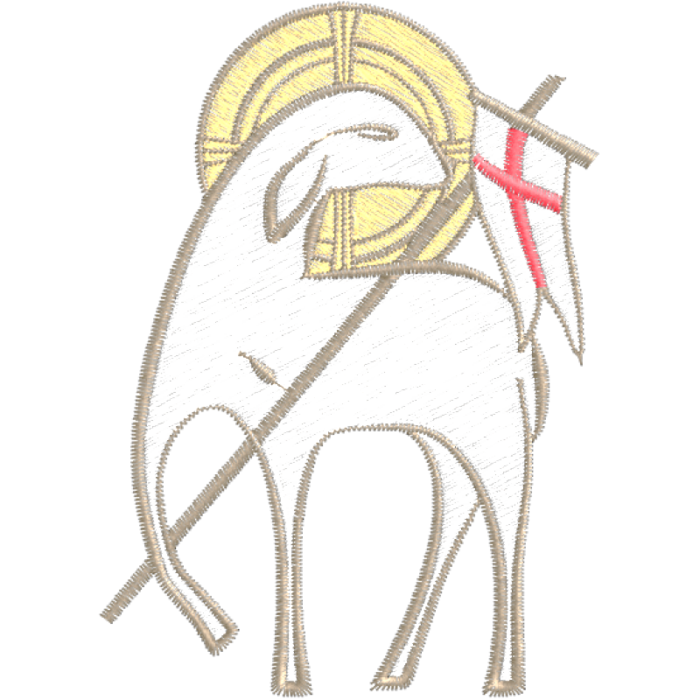
Cordeiro
de Deus
que tirais
o pecado
do mundo.
Tende
Piedade
de nós.
(2x)
Cordeiro
de Deus
que tirais
o pecado
do mundo.
Dai-nos
a paz.
A vossa
paz.

Slide 35
Na comunhão, Jesus se dá pão, o cordeiro imolado é refeição Nosso alimento de amor e salvação em torno deste altar somos irmãos
O PÃO DA VIDA ÉS TU, JESUS, O PÃO DO CÉU O CAMINHO A VERDADE, VIA DE AMOR, O DOM DE DEUS, NOSSO REDENTOR
Toma e come, isto é o meu Corpo que do trigo se faz pão e refeição Na eucaristia o vinho se torna sangue, verdadeira bebida, nossa alegria
Notes:
G D C G D C F C
Na comunhão, Jesus se dá pão, o cordeiro imolado é refeição
G D C G D C F C
Nosso alimento de amor e salvação em torno deste altar somos irmãos
G C9 G C G
O PÃO DA VIDA ÉS TU, JESUS, O PÃO DO CÉU O CAMINHO A
C9 G F D G
VERDADE, VIA DE AMOR, O DOM DE DEUS, NOSSO REDENTOR
G D C G D C F
Toma e come, isto é o meu Corpo que do trigo se faz pão e refeição
G D C G D C F
Na eucaristia o vinho se torna sangue, verdadeira bebida, nossa alegria

Slide 36

OREMOS
RITOS FINAIS

Slide 37
PR: Ó Deus, que nos fizestes provar as alegrias do céu, dai-nos desejar sempre o alimento que nos traz a verdadeira vida. Por Cristo, nosso Senhor.
Todos: Amém
Notes:
<número>

Slide 38

AVISOS

Slide 39
DEUS QUE ME CRIOU ME QUIS QUE CONSAGROU PARA ANUNCIAR O SEU AMOR (2x)
Eu sou como a estrela em noite escura (2x)
Eu levo a luz sigo a Jesus eu vivo para amar e para servir (2x) REFRÃO
É MISSÃO DE TODOS NÓS DEUS CHAMA EU QUERO OUVIR A SUA VÓS (2x)
DEUS QUE ME CRIOU ME QUIS QUE CONSAGROU PARA ANUNCIAR O SEU AMOR (2x)
Eu sou o profeta da verdade (2x)
canto a justiça a liberdade eu vivo para amar e para servir(2x) REFRÃO
Notes:
E A B E
DEUS QUE ME CRIOU ME QUIS QUE CONSAGROU PARA ANUNCIAR O SEU AMOR (2x)
B E
Eu sou como a estrela em noite escura (2x)
A E B E
Eu levo a luz sigo a Jesus eu vivo para amar e para servir (2x)
A B E
É MISSÃO DE TODOS NÓS DEUS CHAMA EU QUERO OUVIR A SUA VÓS (2x)
B E
Eu sou o profeta da verdade (2x)
A E B E
canto a justiça a liberdade eu vivo para amar e para servir(2x)

